Slide 1





COO_TEX: Vamos entender?
A plataforma é responsável pela captura, assessoramento e disponibilização dos créditos de carbono no mercado.
Comprador
Loja
Dono do projeto
Comprador
Crédito de Carbono

Slide 2
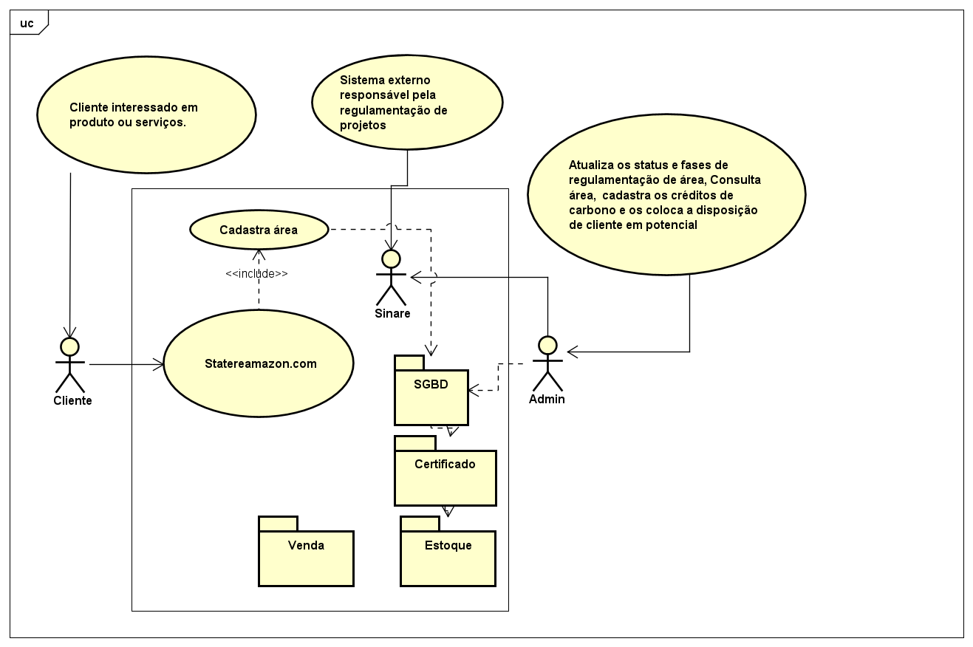

Slide 3
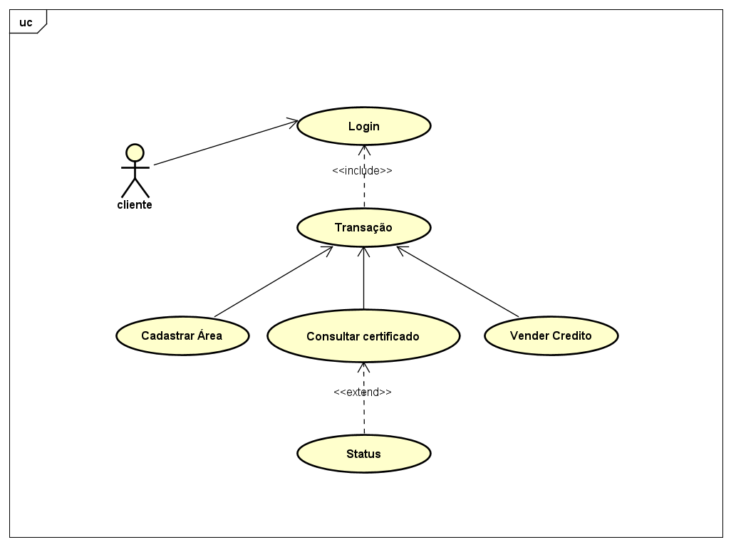

Slide 4
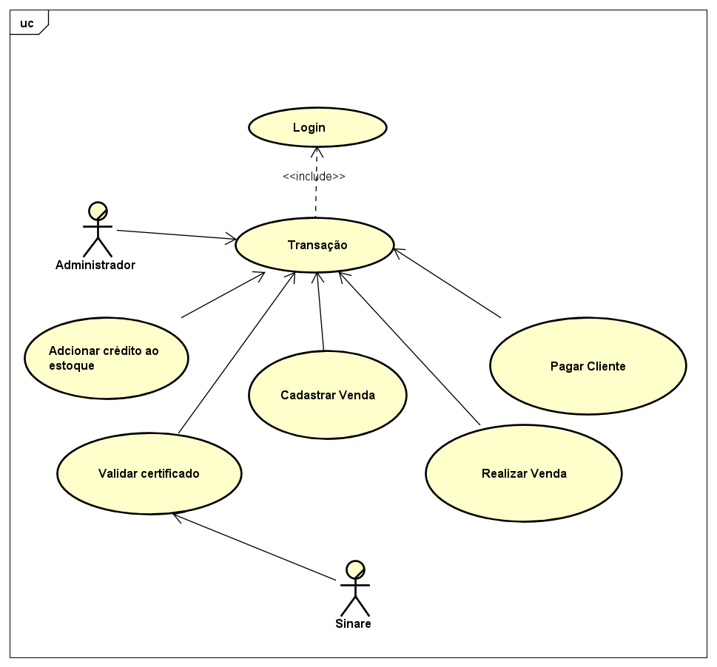

Slide 5
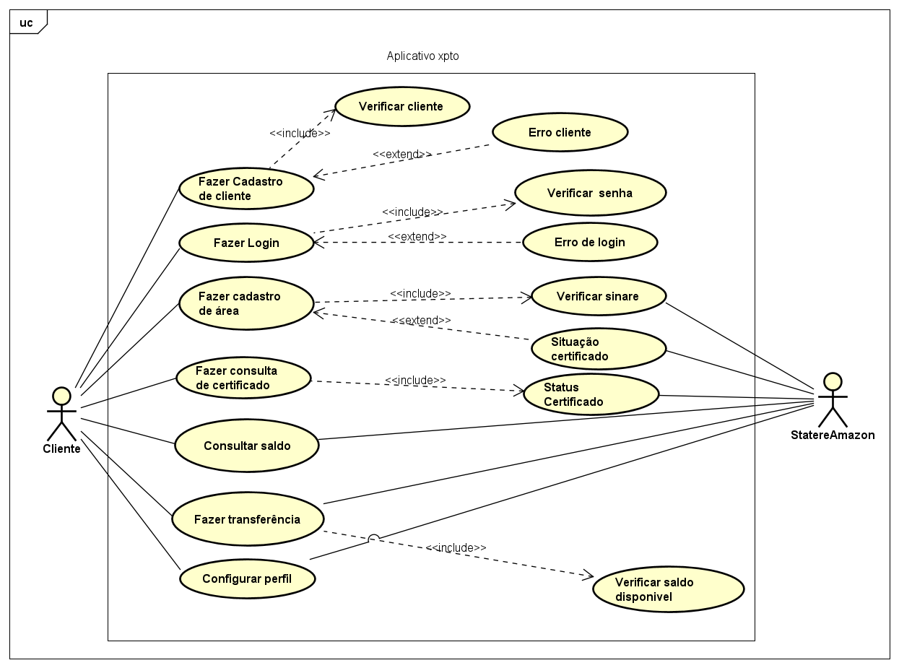

Slide 6
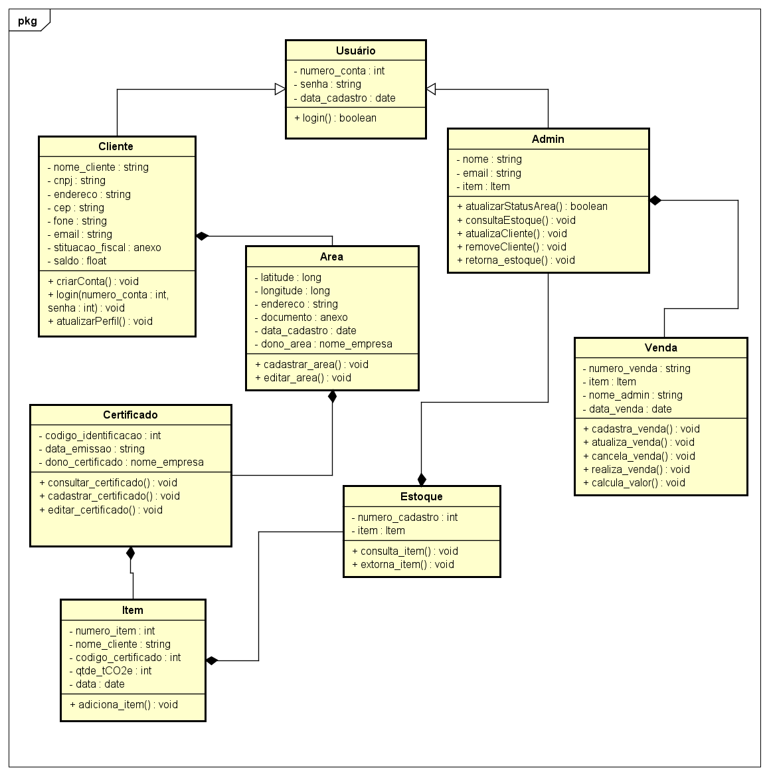

Slide 7
